Slide 1
Doc. MUDr. Tomáš Grus, PhD II. Chirurgická klinika VFN Praha
Zimní semestr
23. října 2020

Slide 2
Ošetřovatelský proces u pacienta s vrozeným vykloubením kyčelního kloubu

Slide 3
Termín „dysplazie“ označuje vývojovou poruchu a vzhledem k tomu, že se vyskytuje až u 3 -5 % novorozenců, jde o nejčastější vrozenou vývojovou vadu pohybového aparátu
V případě dysplazie kyčlí se může jednat o poruchu kyčelní jamky, stehenní kosti nebo celé kyčle
Vývojová dysplazie predisponuje jedince k předčasnému rozvoji degenerativních změn kloubu a zánětům kloubu
V rámci prevence rozvoje těchto následků je prováděn ortopedický screening, prováděna léčba ortopedickými pomůckami i operační léčba.
Sestra se významně podílí na diagnostice a zejména na ošetřovatelské péči o tyto děti, má nejčastější a nejdelší kontakt s novorozencem jak za hospitalizace, tak v ambulanci. Zasahuje tak i do diagnostiky, kdy při péči o dítě a manipulaci s ním sleduje klinické známky dysplazie
Nezastupitelná je edukační činnost sestry - je nutná edukace rodičů o možných následcích neléčené vývojové dysplazie, detailní a praktický návod o doporučeném způsobu balení dítěte, používání léčebných pomůcek -zejména Frejkovy peřinky, Pavlíkových třmenů nebo dalších podpůrných pomůcek
Nároky na rozsah a trvání ošetřovatelské péče při léčbě za hospitalizace trakčními metodami, ve spice nebo při operačním řešení dysplazie jsou veliké a zahrnují:
hygienickou péči
prevenci komplikací léčby
psychickou podporu dítěte a rodičů
tlumení strachu, úzkosti a bolestí

Slide 4
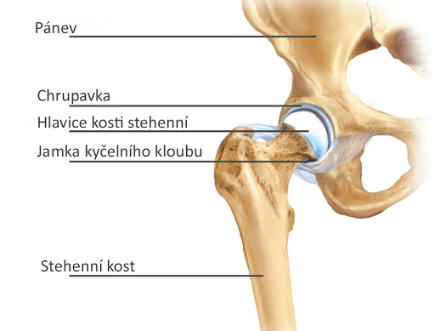
Anatomie kyčelního kloubu
Kloub kyčelní je omezený kulovitý kloub, který má hlubokou jamku, o jejíž okraje se kloubní pohyby zastavují
Hlavici kloubu tvoří caput femoris spolu s kloubní chrupavkou, dohromady spolu dávají kloubní plochu odpovídající třem čtvrtinám povrchu koule
Jamkou kyčelního kloubu je acetabulum. Acetabulum lze popsat jako okrouhlý útvar na zevní straně pánevní kosti, který má přibližně 5 cm v průměru. Na jeho formování se podílejí všechny tři složky pánevní kosti –kost stydká, sedací a kyčelní
Na okraji acetabula je jamka doplněna labrum acetabuli, tedy lemem vazivové chrupavky, která dále zvyšuje okraje acetabula
Po obvodu acetabula začíná kloubní pouzdro a upíná se na krček kosti stehenní
kloubní pouzdro je dále doplněno a zesíleno kloubními vazy
Oba kyčelní klouby nesou trup a přispívají k udržení jeho rovnováhy
Vlastní pohyb kloubu je otáčivý pohyb hlavice v jamce, v základním postavení ve stoji jsou možné pohyby:
Flexe
Extenze
Abdukce
Addukce
Rotace
Tepenné zásobení kloubu vychází z cévní sítě kolem kloubu

Slide 5
Příčina vzniku vývojové dysplazie kyčlí
Příčiny vzniku vývojové dysplazie bývají popisovány jako multifaktoriální
Kombinují se vlivy genetické, hormonální a fyziologické, mechanické i rasové
Luxaci kyčle pomáhá oválná, mělká, dopředu natočená jamka a anteverze krčku femuru
Dalším faktorem na pomezí genetických a fyziologických faktorů je pevnost vaziva jedince - po porodu je vlivem hormonu relaxinu a mateřských estrogenů snížena. Hormon relaxin, který rozvolňuje vazivové a chrupavčité spoje pánve matky před porodem, prostupuje přes placentární bariéru i do organismu plodu. Plody ženského pohlaví jsou na tento hormon více senzitivní, vinou toho také náchylnější k vývoji vývojové dysplazie
Genetická predispozice:
rodinná predispozice pro nízkou pevnost vaziva u části populace
dispozice pro nedostatečný vývoj acetabula -tzv. acetabulární dysplazie
Mechanické faktory se uplatňují jak během prenatálního života, tak i postnatálně. V děloze na kyčelní kloub plodu může negativně působit jak poloha plodu, nedostatek prostoru daný oligohydramniem, tak pevná břišní a děložní stěna u prvorodiček.
Levý kyčelní kloub bývá postižen u přibližně 60 % dětí, pravá kyčel u asi 20 %, obě kyčle pak ve 20 %. Častější postižení levé kyčle je způsobeno addukčním postavením v kyčelním kloubu během nitroděložního vývoje, kdy při levém předním postavení plodu je levá dolní končetina omezena v pohybu vystupující lumbosakrální páteří.
Vývojová dysplazie kyčelního kloubu se objevuje často u plodů, které se děloze nacházejí v poloze koncem pánevníma rodí se tak. Při nejčastější poloze řitní jsou dolní končetiny extendovány, kvůli tomu jsou svaly náležející k zadním stehenním svalům příliš protaženy. V poporodním období je pak jejich tah nedostatečný a vzniklá svalová dysbalance proti normálně konstituovaným ostatním svalovým skupinám resultuje ve sníženou stabilitu kyčelního kloubu
Dalším mechanickým faktorem v nitroděložním období je celkový tonus a tlak prostředí, ve kterém se plod vyvíjí. Zejména při oligohydramniu, tedy tavu se sníženým množstvím plodové vody, jsou omezeny pohyby plodu, může vzniknout nepříznivá fixace polohy plodu. Mohou působiti další nitroděložní překážky volného pohybu plodu -amniální pruhy, vývojové vady dělohy, myomy.
V postnatálním životě se uplatňuje vliv prostředí - vysoký výskyt vývojové dysplazie kyčlí u etnik,které dle jejich zvyklostí při balení a zavinování lodu fixují extenzi a addukci v kyčelním kloubu. Pevné balení plodu, které omezuje jeho pohyby, simuluje podmínky v děloze. Dítě je tak klidnější, lépe spí. Nevhodný způsob balení však zvyšuje výskyt vývojové dysplazie. Negativním vlivem může být i násilná extenze při měření délky plodu bezprostředně po porodu.

Slide 6
Projevy dysplazie kyčelního kloubu
Vývojová dysplazie kyčelního kloubu zahrnuje řadu abnormalit nezralého dětského kyčelního kloubu, které můžeme rozdělit do tří základních jednotek
acetabulární dysplazii
subluxaci (na základě změn kolodiafyzárního úhlu a úhlu anteverze)
luxaci
Klinická nález:
od mírné dysplazie po úplnou dislokaci hlavice femuru z kloubu
I lehká forma postižení může vést v dospělém věku k těžkému a nezvratnému poškození kyčelního kloubu a vzniku artrózy
Vývojová dysplazie kyčle může vést ke spektru morfologických a funkčních změn kyčelního kloubu, pokud není adekvátně léčena - zejména subluxace i následná luxace kyčelního kloubu.
V prvém roce života má kyčel postižená vývojovou dysplazií, pokud je léčena abdukčně-flekční polohou, tendenci k prakticky normálnímu vývoji.
Čím později je adekvátní léčba užita, tím menší je šance k normálnímu vývoji kloubu.

Slide 7
Vyšetření novorozence
Vyšetřuje se:
konfigurace pánve
rozsah pohybu v kyčelních kloubech
spontánní pohyblivost
stabilita kyčelního kloubu.
Každá asymetrie, ať již při aspekci nebo klinickém vyšetření je vždy spojena s podezřením na vývojovou dysplazii kyčlí
Základní klinická vyšetření:
Ortolaniho příznak - lze vybavit při převádění luxované kyčle do abdukce.
Dalšími vyšetřovacími manévry se testuje stabilita kyčelního kloubu
Velmi důležitým klinickým příznakem je asymetrie gluteálních rýh, asymetrie vulvy a zkrácení končetiny.
Alarmujícím příznakem je omezení pohybu kyčelního kloubu
Traumatická luxace novorozenecké kyčle se považuje za nemožnou, porodní zlomeniny femuru jsou vzácné
Diagnostika:
Ultrazvukové vyšetření kyčelních kloubů - základní vyšetřovací metoda - ihned po narození - nejpozději však do 3 týdnů věku dítěte, kontrolní za 6 týdnů po prvním vyšetření, třetí sonografické vyšetření pak provádíme do 2 měsíců od předchozího. Další vyšetření pak následuje v tříměsíčních intervalech pouze tehdy, nejsou-li přítomna jádra - osifikované epifýzy proximálních femurů. Opakované vyšetření je důležité zejména tehdy, trvá-li při normálním sonografickém nálezu patologický klinický nález (addukční kontraktura, asymetrický polohový syndrom).
zhodnocení vývoje acetabula
kvality kostěného chrupavčitého okraje stříšky
u patogických nálezů pak zhodnocení stability
V případě záchytu vývojové dysplazie kyčlí jsou intervaly mezi sonografickými kontrolami individuální a zpravidla se shodují s klinickými kontrolami pacienta v léčebné pomůcce - ty jsou v případě lehčích dysplazií (léčba Frejkovou abdukční peřinkou apod.) 6-8 týdnů, u těžších dysplazií (léčba Pavlíkovými třmeny atd.) 4 týdny i méně
Rentgenové vyšetření - provádíme pouze tehdy, nedaří-li se konzervativní léčba nebo plánujeme-li zásadní změnu léčby, vzácněji pak u obtížně interpretovatelných sonografických nálezů (teratologické luxace, kostní dysplazie apod.)
RTG vyšetření v prvních měsících života zpravidla nemá větší přínos k diagnostice vývojové dysplazie - struktury hlavice a acetabula jsou zvětší části tvořeny ještě chrupavčitou tkání, zobrazení kloubu je tudíž nedostatečné. Navíc jsou v této oblasti přítomny pohlavní orgány. V rozmezí 4. –6. měsíce života se rentgenologické vyšetření stává validnějším, protože dochází k osifikaci jádra femorální hlavice.
Dále mohou být použity doplňující metody - artrografické vyšetření, počítačová tomografie, magnetická rezonance

Slide 8
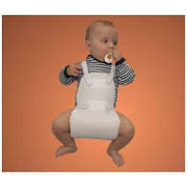
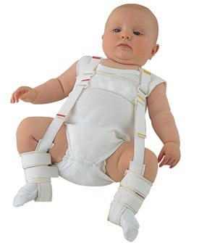
Terapie dysplazie kyčelního kloubu
Jakmile je stanovena diagnóza vývojová dysplazie kyčle, je nutné zahájit léčbu vždy bez ohledu na věk dítěte.
Konzervativní
snahou je získat z decentrovaného kyčelního kloubu centrovaný a stabilní kloub do věku, kdy začíná dítě chodit
ve stadiu subluxace a preluxace využitím abdukčních pomůcek -širokého balení, Frejkovy peřinky a Pavlíkových třmenů- jsou velmi efektivní v léčbě dysplastických kyčlí
při luxaci kyčle po její repozici ve formě Pavlíkových třmenů nebo distrakčním režimu
Operační
Při selhání léčby a přetrvávající luxaci kyčlí
preventivní opatření a správný způsob péče o novorozence - abdukční balení, masáže adduktorů a cvičení s kyčelními klouby
Ve své době představovalo abdukční balení se třemi látkovými plenami oproti extenčnímu a addukčnímu balení do povijanu značný pokrok
Volnou abdukci s flexí u novorozenců splňují plenkové kalhotky
K takzvanému „zakládání“ se v našich podmínkách používá modifikovaná Frejkova peřinka. V minulosti si ji matky zhotovovaly samy podle instruktáže -,,Šlo o látkový pruh široký jako distance mezi flektovanými koleny ve flexi a plné abdukci kyčlí, opatřený tkanicemi přes ramínka a po stranách, do kterého se vkládaly na třetinu složené látkové pleny.‘‘Frejkova peřinka je efektivnější v léčbě dysplazie kyčlí u lehčích dysplázií a mladších dětí.
Pavlíkovy třmeny jsou výhodnější z hygienických důvodů - je snazší ošetřovatelská péče o dítě a přebalování, ale je zde větší riziko avaskulární nekrózy léčeného kyčelního kloubu.

Slide 9
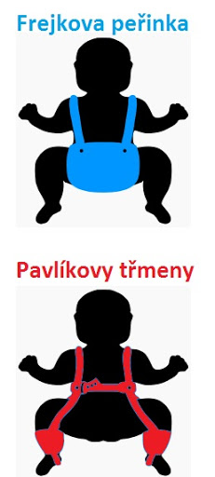
Vrozená subluxace kyčelního kloubu
Mezi základní pomůcky k léčbě subluxace, pokud není vyvinuta addukční kontraktura, patří Pavlíkovy třmeny.
K distrakční terapii a následnému abdukčnímu léčení jsou indikovány děti s odpovídajícím ultrazvukovým nálezem
Pro snížení rizika vzniku nekróz je velmi důležité jejich správné nasazení
Při používání Pavlíkových třmenů mohou nastat i komplikace:
selhání repozice
paréza nervus femoralis při nadměrné přílišné flexi
avaskulární nekróza hlavice femuru při nadměrné abdukci
Úspěšnost léčby samotnými Pavlíkovými třmeny se pohybuje okolo 90 -95 %.

Slide 10
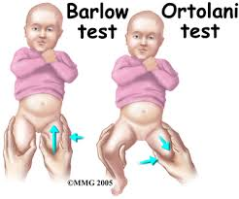
Luxace kyčelního kloubu a zavřená repozice
Při přítomnosti luxace kyčelního kloubu je nutné provést repozici hlavice do jamky.
Přibližně do jednoho měsíce od porodu je většinou možné bez většího násilí reponovat hlavici zpět použitím Ortolaniho manévru
Kyčel je poté nutné v reponovaném stavu nějakým způsobem udržovat. Používá se k tomu opět aplikace Pavlíkových třmenů se snahou, aby byl kyčelní kloub v takovém postavení, aby nedocházelo k subluxaci nebo recidivě luxace
Zároveň se postavení kyčlí musí udržovat v tzv. bezpečné zóně, tedy v takovém postavení, které neohrožuje cévy zásobující epifýzu femuru a zároveň nevede k nadměrnému tlaku na hlavici s rizikem avaskulární nekrózy.
Při delší době luxace, než je přibližně jeden měsíc,dochází k rozvoji druhotných adaptačních změn -vznikají překážky repozice z měkkých tkání, zejména zkrácení šlachy m. iliopsoas, zúžení kloubního pouzdra kyčelního kloubu, vznik struktury zvané limbus, tedy zbytnění labra. Je nutné zavést distrakční režim – 14 dní horizontální trakci a poté 4 týdny trvající vertikální (over-head) trakci s postupně se zvyšující abdukcí kyčlí.
Takováto over-head trakce bývá aplikována přibližně 6 týdnů buď za hospitalizace, nebo v domácím prostředí.
Při nálezu stabilní a centrované kyčle po ověření artrografií bývá aplikována sádrová spika k imobilizaci kloubu v optimálním postavení. Spika obaluje dítě od pasu až po kotníky nebo prsty nohou, s otvory v genitofemorální oblasti a oblasti břicha, s přiměřenou volností v oblasti břicha. Nutná je častá změna polohy, podpora zakřivených částí,fixace polštáři. Poměrně velkým problémem bývá svědění pod spikou, které je potlačeno pohybem gázou pod spikou

Slide 11
Operační řešení vývojové dysplazie kyčlí
používané při korekci samotné vývojové dysplazie i patologických změn, které vznikají následkem dysplazie
repozičních operace
výkony na proximálním femuru
zastřešující operace
Otevřená repozice bývá prováděna ze tří hlavních indikací
nezdar zavřené repozice
ilická luxace u dětí starších jednoho roku
nezdar předchozí otevřené repozice
Po dosažení repozice hlavice a centraci kloubu bývá přikládána oboustranná sádrová spika a po přibližně 8 týdnech ještě Pavlíkovy třmeny na 2-3 měsíce.
Operace na proximálním femuru se snaží změnit zatížení hlavice a změnit biomechanické poměry v oblasti kyčelního kloubu
Zastřešující operace - zahrnují operace stříšky, acetabuloplastiky, Chiariho osteotomii. Mají za cíl zvětšit rozsah nebo prostorovou orientaci kloubní jamky nebo modelovat kloubní jamku a dosáhnout tak centrace hlavice v pravené kloubní jamce a zabránit opakované luxaci hlavice

Slide 12
Ošetřovatelská péče o dítě s vývojovou dysplazií kyčelního kloubu
V našich podmínkách se týká zejména dětí ve věkové skupině novorozenecké, kojenecké a batolecí.
Z hlediska místa poskytované péče může diagnostika a léčba probíhat za hospitalizace, zejména na dětském nebo ortopedickém oddělení, ambulantně nebo v domácím prostředí.
Ošetřovatelská péče o dítě při diagnostice
Pomáhá při klinickém vyšetření, kdy novorozence svléká a připravuje, tak poté polohuje dítě při ultrazvukovém vyšetření.
příprava dokumentace
věnuje pozornost stavu prostředí, kde dochází k vyšetřování, zejména teplotě
po svléknutí dítěte do košilky věnuje pozornost péči o hygienu, ubrousky nebo látkovou plenou očistí dítě od případného znečištění močí nebo stoličkou.
pokládá na připravenou manipulační plochu, často je to přebalovací podložka, a polohuje dítě při vyšetření.
pokud je dítě neklidné, tiší jej jemným fyzickým a slovním kontaktem
po provedení vyšetření dítě případně přebalí, ukládá jej bezpečným způsobem před jeho odnesením pět matce
sestra při péči o dítě a manipulaci s ním sleduje klinické známky dysplazie -symetrii a délku dolních končetin, symetrii hýždí a kožních záhybů, limitaci abdukce v kyčli nebo nesprávný způsob balení nebo zavinování novorozence a upozornit na ně.
důležitá je jejich edukační činnost, kdy správným způsobem balení a zavinování je předcházeno rozvoji dysplazie kyčlí a jejím následkům.
asistuje lékaři při provádění klinického vyšetření a jednotlivých posturálních testech

Slide 13
Ošetřovatelská péče o dítě při aplikaci ortopedických pomůcek
U obou nejčastějších ortopedických pomůcek -Frejkovy peřinky i Pavlíkových třmenů je velmi důležitá péče o hygienu.
Novorozenec a kojenec jsou v této oblasti zcela závislí na pečující osobě, začínají se ale již také vytvářet v tomto období hygienické návyky. Kůže dítěte se liší od kůže dospělého, je tedy náchylnější na poškození jak při horší hygieně, tak nesprávným používáním pomůcek. Kůže dítěte je oproti dospělému tenčí, méně odolná vůči mechanickým, chemickým i biologickým vlivům, obsahuje více vody, ale i lipidů.
K základní ošetřovatelské péči o zdraví kůže patří koupání a přebalování dítěte.
Při koupání je možné a v podstatě i nezbytné ortopedické pomůcky sejmout.
V současné době není doporučováno koupat dítě denně, protože nadměrné používání mycích prostředků vede k porušení ochranné vrstvy kůže. Nutné však bývá každodenně alespoň omytí hýždí, genitálu, míst vlhké zapářky. Dítě je možné sprchovat nebo koupat. Koupel bývá prováděna ve vaničce nebo speciálním koupacím kbelíku. Věnujeme pozornost správné teplotě vody, bezpečnosti při koupání a přenášení dítěte. Po koupání dítě pečlivě osušíme a dítě oblečeme. Při koupání v nemocnici je nutná dezinfekce pultu a vaničky k prevenci šíření nozokomiálních nákaz.
V případě nutnosti ošetření kůže po koupeli jsou doporučovány neparfemované přípravky
U dětí v novorozeneckém, kojeneckém a batolecím věku je nutné věnovat velkou péči kůži v oblasti zadečku, mohou zde vznikat opruzeniny, plenkové dermatitidy. V současné době jsou používány zejména jednorázové absorpční pleny, je nutné pleny měnit přibližně 7-8 x denně, někdy i častěji, abychom zabránili znečištění ortopedických pomůcek. Nutný je výběr optimální velikosti pleny, s nedráždivým povrchem. Při přebalování je nutné nejprve očistit kůži od zbytků stolice, buď s mýdlem a vodou nebo čistícími ubrousky, pěnou. Při ošetřování genitálu u dívek postupujeme vždy zepředu dozadu, abychom nezanesli infekt do pochvy a močové trubice. U chlapců očistíme i oblast šourku a penisu. Po omytí zadečku ošetříme kůži krémem nebo mastí k tomu určenou.

Slide 14
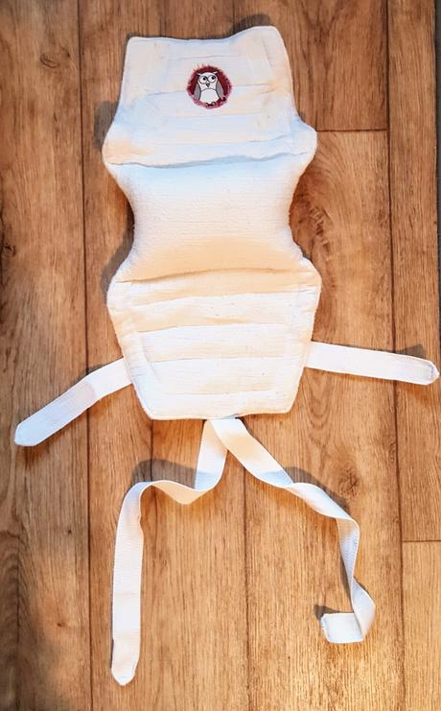
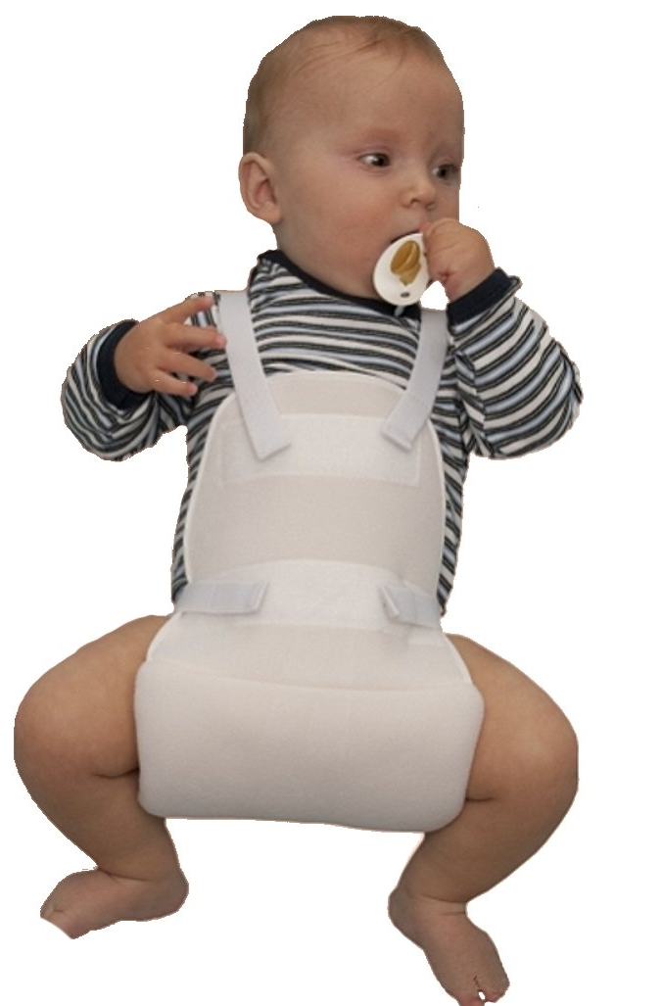
Ošetřovatelská péče o dítě při aplikaci Frejkovy peřinky
Frejkova peřinka je ortopedická pomůcka přikládána novorozencům a kojencům při s cílem udržet v kyčelních kloubech správné postavení - aby byla hlavice správně centrovaná do jamky acetabula
Skládá se z měkkého polštáře, který je upevněn popruhy jdoucími přes ramena dítěte a bederní oblast
Díky Frejkově peřince jsou dolní končetiny udržovány ve flexi a abdukci v kyčelních kloubech
Před nasazením Frejkovy peřinky dítě je dítě přebaleno, pokud má znečištěnou plenu. Je nutné pečlivě zkontrolovat stehna, hýždě, genitál, zda nejsou známky podráždění nebo poranění kůže. Rozvinutá Frejkova peřinka se přichystána rovnou podložku. Po srovnání popruhů je dítě na peřinku položeno tak, aby se zadeček nacházel přibližně uprostřed polštářku a bederní popruhy byly v úrovni beder. Popruhy jsou poté přitaženy tak, aby nebyly příliš utažené (lze pod ně vsunout bez problému prst), ale zároveň také peřinku držely dobře na svém místě. Je zdůrazněna nutnost nepřetržitosti léčby
Sledování a kontroly jsou obdobné Pavlíkovým třmenům

Slide 15
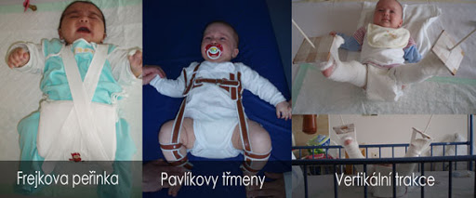
Ošetřovatelská péče o dítě při aplikaci Pavlíkových třmenů
Třmeny se nakládají ve flexi v kyčelních kloubech 90-110 stupňů a v abdukci do 70 stupňů a používají se od narození do devíti měsíců.
Správné naložení třmínků dítě dobře toleruje
Rodiče musí být velice dobře informování o správném nasazování třmínků, aby věnovali pozornost neklidnému chování dítěte, bolesti kyčlí. V takovém případě musí být poučeni o návštěvě ortopeda.
Třmeny se musí kontrolovat týden po naložení
Pokud to matka doma nezvládá bezpečně při koupání, může se důkladně provést až v ordinaci při kontrole třmenů s následnou opakovanou edukací matky.
Následná kontrola probíhá v třítýdenních intervalech.
K ukončení terapie dochází nejdříve až za 6 týdnů po ultrazvukové kontrole.
Zažité bylo schéma, že třmeny mají být užívány tolik měsíců, kolik činil dvojnásobek věku v měsících v době naložení pomůcky
Z hlediska ošetřovatelské péče:
edukační role sestry - nutné důkladné poučení rodičů nezbytnosti nepřetržitého trvání léčby třmeny, bez přestávek v podobě snímání pomůcky, kromě koupání. Neměli by bez konzultace s lékařem měnit nastavení třmenů. Další důležitou oblastí je hygienická péče, pravidelné umývání, důsledná kontrola možných otlaků a vzhledu kůže. Poučíme rodiče o nejdůležitějších zásadách ošetřování dítěte, patří mezi ně zejména doporučení o manipulaci se třmeny -neměly by být sundávány, měněno jejich nastavení. Oblečení je možné nosit pod třmeny, je nutné udržovat je čisté, stejně jako oblečení, je nutné častější přebalování. Je nutná důsledná péče o kůži, předcházení jejímu podráždění nebo poranění. Je třeba ji udržovat suchou a čistou
důležitá správná aplikace třmenů - Dítě je položeno po svléknutí oblečení na záda na vrchní část třmenů. Poté jsou zapnuty a dotaženy ramenní a hrudní řemeny. Jsou naloženy a dotaženy popruhy na dolní končetiny. Optimální pozice kyčlí ve třmenech je v přibližně 90 stupňovém flexi a abdukci alespoň 0 stupňů. Po dosažení optimální pozice je provedena kontrola, zda nedošlo k přílišnému dotažení, popruhy musí být volnější, tak aby umožnily zastrčení prstu pod ně. Dítě je poté znovu oblečeno. Třmeny by měly být nasazeny po celou dobu léčby, alespoň 23 hodin denně, s týdenním intervalem sejmutí třmenů, pouze na koupání dítěte bez nich. Pro případné očištění třmenů je smí rodič sejmout a poté znovu nasadit. Při každé takové kontrole je nutná kontrola integrity a vzhledu kůže vdané oblasti.

Slide 16
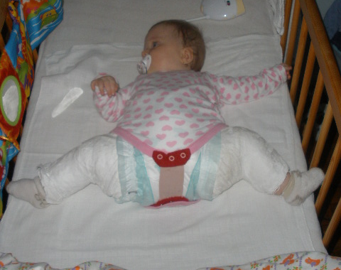
Ošetřovatelská péče o dítě při léčbě zavřenou repozicí a při aplikaci spiky
při aplikaci extenzní léčby nutná bedlivá péče o kůži, sledování prokrvení periferie, přítomnosti otoků, prevence dekubitů v oblasti kotníků a achillovy šlachy.
Role sestry spočívá v samotném naložení extenze, kdy lékař dbá na správné nastavení trakce. Provádí edukaci rodičů o správném postavení, hygienické péči, způsobu kojení, kontaktu dítěte s matkou.
Pravidelně kontroluje funkčnost extenze, přičemž bývají prováděny denně převazy.
Po přiložení spiky je nutná pečlivá péče o kůži, sledování prokrvení periferie, přítomnosti otoků, známky podráždění kůže. U dítěte ve spice je nutnost vystupňované péče o hygienu. Provádíme částečnou koupel, kdy je omývána oblast obličeje, krku, končetin a poté i přístupná oblast genitálu.
Po koupání dítě pečlivě osušíme, věnujeme se zejména místům vlhké zapářky a dítě oblečeme. Aplikujeme zvláčňující a zvlhčující prostředky.
Při přebalování je nutné pleny měnit přibližně 10 a vícekrát denně, okraje plen šetrně zakládáme pod okraj spiky, abychom zabránili znečištění okrajů spiky a nutnosti její výměny.

Slide 17
Ošetřovatelská péče o dítě při operační korekci
Předoperační - provedena předoperační vyšetření dětským lékařem. Děti jsou hrou seznamovány s procedurami a pomůckami, se kterými se budou setkávat. Krátkodobá předoperační příprava zahrnuje péči o výživu a tekutiny, je restrikce 6-8 hodin před operací. Dítě večeří, poslední tekutiny může přijmout cca ve 4 hodiny ráno. Kojení je dětem umožněno naposledy v 1 hodinu ráno. Je provedena hygiena dítěte a koupel s důrazem na místo operace a možná místa infekce. Obvykle bývá anesteziologem v rámci premedikace naordinována večerní a ranní medikace. Před operací sestra na výzvu dopraví bezpečně malého pacienta na operační sál, kde jej předá s kompletní zdravotnickou dokumentací anesteziologovi
Intraoperační - spočívá hlavně v péči anesteziologa a anesteziologické sestry, která v průběhu operace dbá na správné zahřátí podložky pod pacientem a vykonává ordinace dle anesteziologa. Průběh operace, chování pacienta, aplikace i.v. vstupu, zapisuje do šetřovatelské dokumentace
Pooperační část - Po ukončení operace se malý pacient překládá na jednotku intenzivní péče, ke stabilizaci oběhu, dokud dostatečně spontánně nedýchá a nejsou u něho patrné obranné reflexy-kašel a polykání. Pacient zaujímá polohu na zádech. Sestra u pacienta sleduje stav vědomí, tepu, dechu, tělesné teploty a krevního tlaku a to vše provádí v pravidelných intervalech dle ordinace lékaře. Všechny údaje zapisuje do dokumentace. Hlavní důraz se klade na sledování operační rány, krvácivost, bolest, barvu kůže a sliznic. O všem informuje lékaře.
Pokud dojde k aspiraci zvratků, odsáváme katétrem z dutiny ústní a pacienta polohujeme mírně na bok. Po operaci často dochází k zástavě odchodu plynů a stolice. Mezi příznaky patří vzedmuté bříško, nevolnost, bolest břicha. Zavádíme rektální rourku do konečníku, plyny pak mohou volně odcházet. Důležité je sledování příjmu a výdeje tekutin.
Velký důraz se klade na upravené vypnuté lůžko, aby nedocházelo k proleženinám.

Slide 18
Děkuji za pozornost
Zimní semestr
23. října 2020

